Slide 1


Slide 2


TRƯỜNG ĐẠI HỌC CÔNG NGHỆ TP. HCM
VIỆN KỸ THUẬT
ỨNG DỤNG MÔ HÌNH YOLOv8 TRONG NHẬN DIỆN BIỂN BÁO GIAO THÔNG
SVTN: Huỳnh Long
Nguyễn Văn Đạt
Nguyễn Chấn Huy
GVHD: TS. Phạm Quốc Thiện
Báo cáo Hội nghị SV NCKH HUTECH 2024

Slide 3
NỘI DUNG TRÌNH BÀY
01
04
Đặt vấn đề
Phương pháp nghiên cứu
02
05
Mục tiêu nghiên cứu
Kết quả đạt được
03
06
Nhiệm vụ nghiên cứu
Kết luận

Slide 4
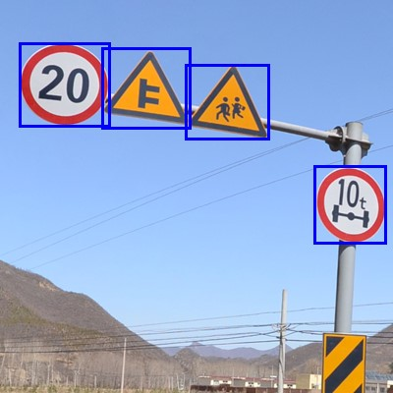
1. Đặt vấn đề
Tầm quan trọng của việc nhận diện biển báo giao thông:
Biển báo giao thông đóng vai trò quan trọng trong việc hướng dẫn tài xế và bảo đảm an toàn giao thông.
Sự nhận diện chính xác của biển báo có thể giảm nguy cơ tai nạn và cải thiện hiệu suất giao thông.

Slide 5
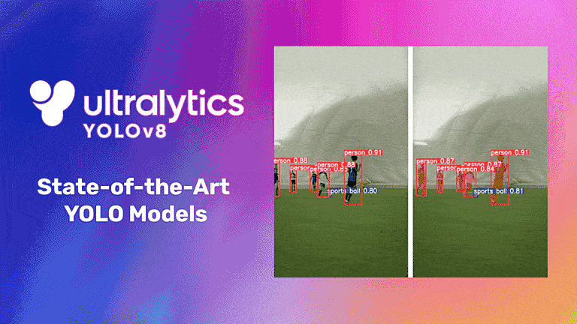
1. Đặt vấn đề
Model YOLOv8
YOLOv8 (You Only Look Once) là một mô hình nhận diện vật thể dựa trên deep learning.
Là phiên bản cải tiến của YOLO, được phát triển để nâng cao hiệu quả và độ chính xác của việc nhận dạng đối tượng. YOLOv8 kế thừa và phát triển các phiên bản trước để mang lại khả năng nhận dạng nhanh chóng và chính xác ngay cả ở những điều kiện phức tạp và đa dạng trong thời gian thực.

Slide 6
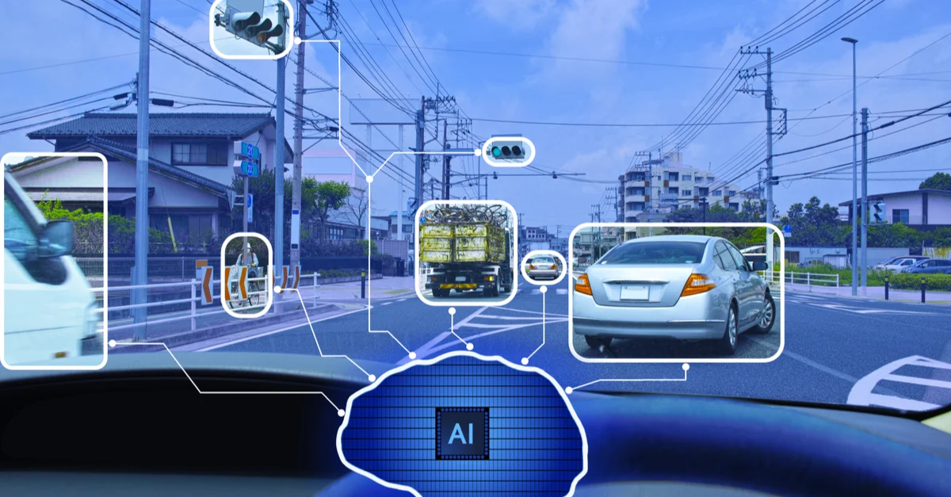
1. Đặt vấn đề
Ứng dụng rộng rãi
Ngoài việc nhận diện biển báo giao thông, nghiên cứu còn có nhiều tiềm năng ứng dụng tích hợp công nghệ trên xe tự hành giúp nhận diện thêm các vật thể khác như: đèn giao thông, biển số xe, làn đường, vật cản... Điều này giúp phương tiện có được nhiều thông tin để xử lí và đưa ra các quyết định an toàn hơn.

Slide 7
2. Mục tiêu nghiên cứu
Phát triển mô hình:
Xây dựng và tối ưu hóa mô hình YOLOv8 để nó có thể nhận diện nhanh chóng và chính xác các loại biển báo giao thông từ các nguồn dữ liệu đa dạng.
Kiểm nghiệm thực tế:
Thử nghiệm mô hình trong môi trường thực tế để đánh giá hiệu suất và độ tin cậy của nó trong việc nhận diện biển báo.
Ứng dụng thực tiễn:
Tìm cách tích hợp mô hình vào các hệ thống giao thông thông minh hiện có hoặc phát triển mới, nhằm cải thiện khả năng tự động hóa và an toàn giao thông.

Slide 8
3. Nhiệm vụ nghiên cứu
01
Thu thập dữ liệu
Chuẩn bị nguồn dataset, ở đây dữ liệu tệp hình ảnh các biển báo giao thông được tải từ nhiều nguồn khác nhau nhằm tăng độ chính xác cho mô hình.
02
Huấn luyện mô hình
Sử dụng bộ dữ liệu đã thu thập, gán nhãn xuất tệp dataset sang định dạng YOLOv8 để tiến hành huấn luyện mô hình bằng Python sau đó tối ưu hóa các tham số.
03
Kiểm nghiệm và tối ưu
Sau khi được huấn luyện, dữ liệu sau đó được điều chỉnh và lọc để loại bỏ một số điểm không chính xác và sau đó kiểm tra nó với bộ dữ liệu thử nghiệm để có được đầu ra.
04
Thông số kết quả
Đưa ra các thông số và dữ liệu sau khi huấn luyện, chỉ ra những ưu điểm và nhược điểm sau khi nghiên cứu.

Slide 9
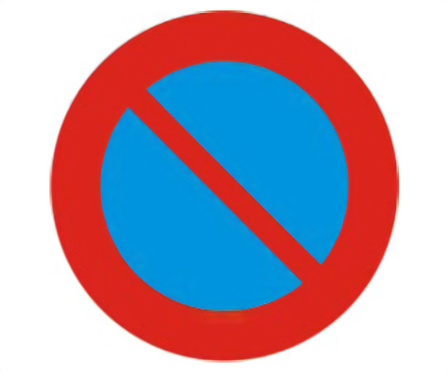
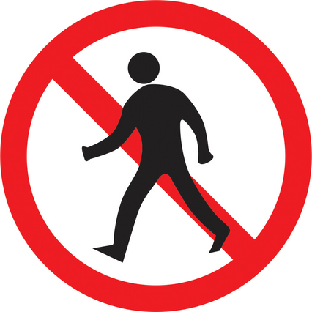

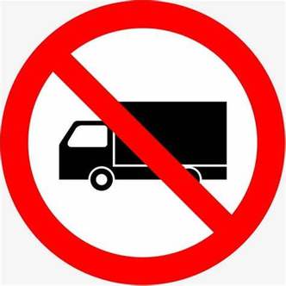

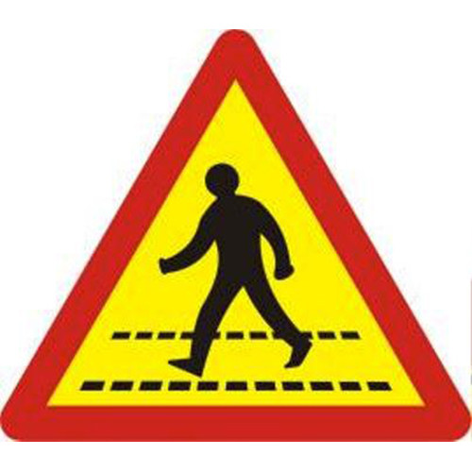
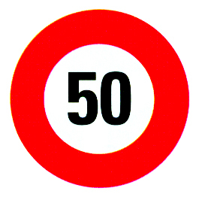
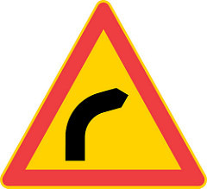
4. Phương pháp nghiên cứu
Phạm vi
P.131a
P.112
P.102
P.106b
Dự án sử dụng mô hình YOLOv8, và nhận diện 58 biển báo
P.124a
W.224
P.127
W.201b
Hình 1: Một số biển báo mà mô hình có thể nhận diện được

Slide 10
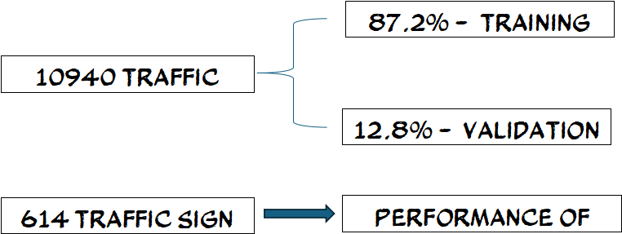
4. Phương pháp nghiên cứu
Tệp dataset của được xây dựng trên nền tảng Roboflow Universe, trên nền tảng này khi xây dựng một tập dataset thì khi tải ảnh lên thì Roboflow sẽ hỗ trợ làm tất cả các ảnh sẽ có chung một định dạng và có thể gán nhãn trong nền tảng của Roboflow Anotate, và kích thước của hình ảnh dành cho huấn luyện là 640x640. Và cuối là xuất tệp dataset sang định dạng YOLOv8 để có thể tiến hành huấn luyện dữ liệu.
Hình 2: Sơ đồ diễn tả dữ liệu phân chia dataset

Slide 11
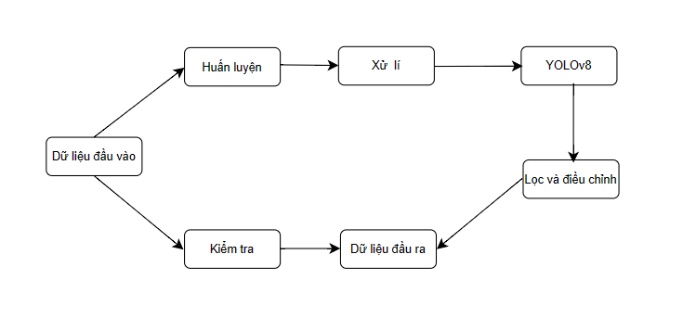
4. Phương pháp nghiên cứu
Các thông số
01
data=my_dataset_custom.yml
02
epochs = 50
03
device = 0
04
batch = 2
05
workers = 2
06
model = yolov8n
Hình 3: Sơ đồ diễn tả cấu trúc

Slide 12
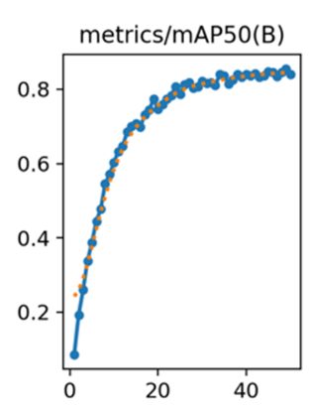
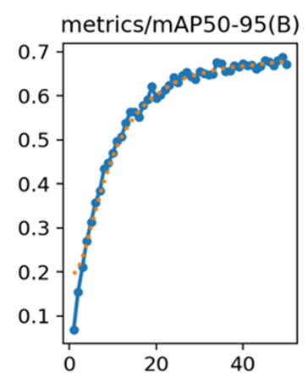
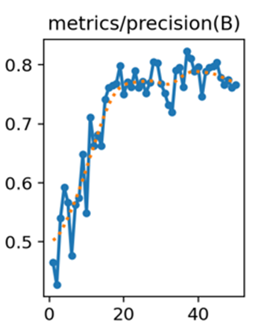
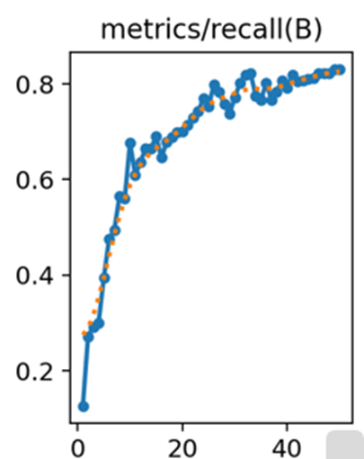
5. Kết quả đạt được
Và từ những biểu đồ trên có thể thấy kết quả của mô hình YOLOv8 khá ổn khi chỉ huấn luyện với 50 epochs với mAP5095, mAP50, precision, recall, F1 lần lượt là 68%, 82%, 75%, 82%, 78% .
(a)
(b)
(c)
(d)
Hình 4: Biểu đồ biểu thị các chỉ số kết quả huấn luyện:
(a) mAP50, (b) mAP50-95, (c) precision và (d) recall

Slide 13
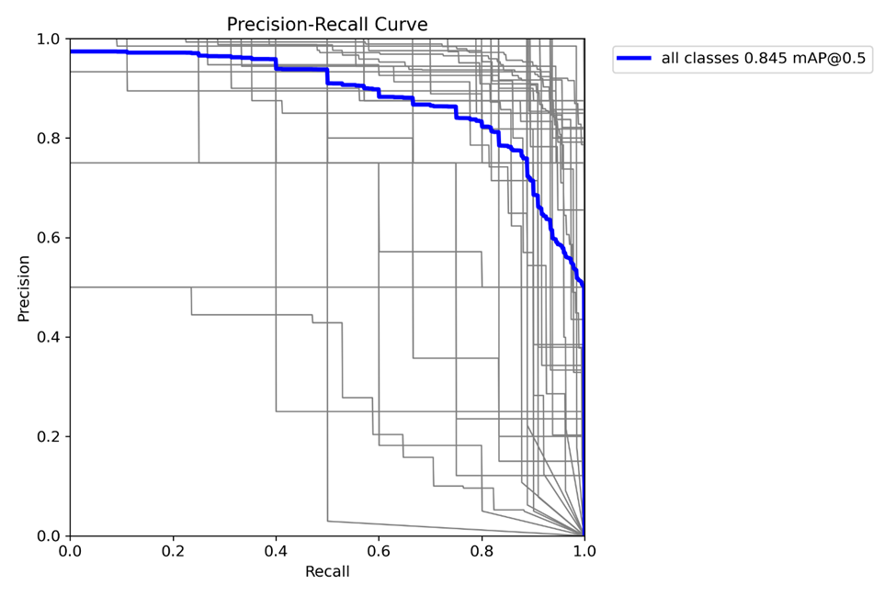
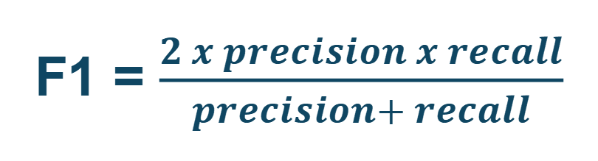
5. Kết quả đạt được
Chỉ số F1 được tính bằng công thức:
F1 = $\frac{2 x precision x recall}{precision+ recall}$
Nó là một phép đo tổng quát về khả năng của mô hình trong việc phát hiện và định vị vật thể trong hình ảnh. Mục tiêu khi huấn luyện mô hình YOLOv8 là tối ưu hóa chỉ số F1 để đảm bảo mô hình đạt được sự cân bằng giữa precision và recall. Hình bên mô tả mối quan hệ giữa -precision và recall:
Hình 5: Sơ đồ mối tương quan giữa hai thông số precision và recall

Slide 14
5. Kết quả đạt được
mAP50
82%
mAP50-95
68%
precision
75%
recall
82%,
F1
78%

Slide 15
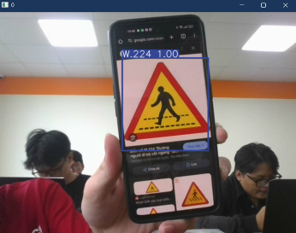
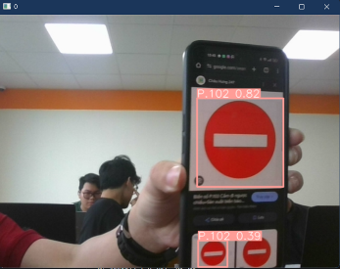
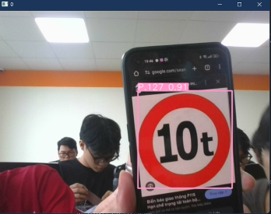
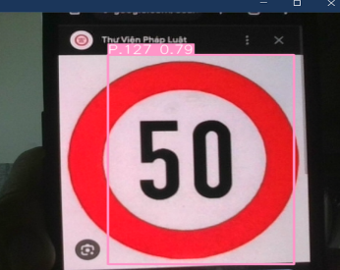
5. Kết quả đạt được
Có thể thấy rằng khả năng nhận diện của mô hình YOLOv8 vẫn ổn khi chỉ với 50 epochs nhưng tất nhiên là không thể chính xác 100% đúng tất cả các biển báo như ở hình d khi chỉ huấn luyện với khoảng hơn 10000 ảnh và 50 epochs
(a)
(b)
(c)
(d)
Hình 6: Kết quả nhận diện hình ảnh các biển báo:
(a) cảnh báo có người đi bộ, (b) cấm đi ngược chiều,
(c) giới hạn 10 tấn và (d) giới hạn tốc độ 50

Slide 16
6. Kết luận
Kết quả với 50 epochs:
Mô hình không hoàn toàn chính xác khi dự đoán 58 biển báo.
Có một số biển báo bị nhận diện sai so với thực tế
Tiến bộ trong nhiệm vụ phát hiện và định vị vật thể:
Quá trình huấn luyện mô hình YOLOv8 với 50 epochs cho thấy sự tiến bộ đáng kể.
Chỉ số mAP50-95 và mAP50 không quá cao (lần lượt là 68% và 82%), nhưng vẫn đủ cao để cho thấy khả năng tổng quát hóa của mô hình là ổn.
Chính xác và đáng tin cậy:
Chỉ số precision và recall đều ổn định (lần lượt là 75% và 82%).
Mô hình có khả năng nhận diện và định vị vật thể một cách chính xác và đáng tin cậy.
Cải thiện hiệu suất:
Để cải thiện hiệu suất, có thể tăng cường dữ liệu huấn luyện, điều chỉnh tham số (ví dụ: tăng số epochs lên 100 hoặc cao hơn), và thử nghiệm các kiến trúc mô hình mới.

Slide 17
Thank you

